Slide 1
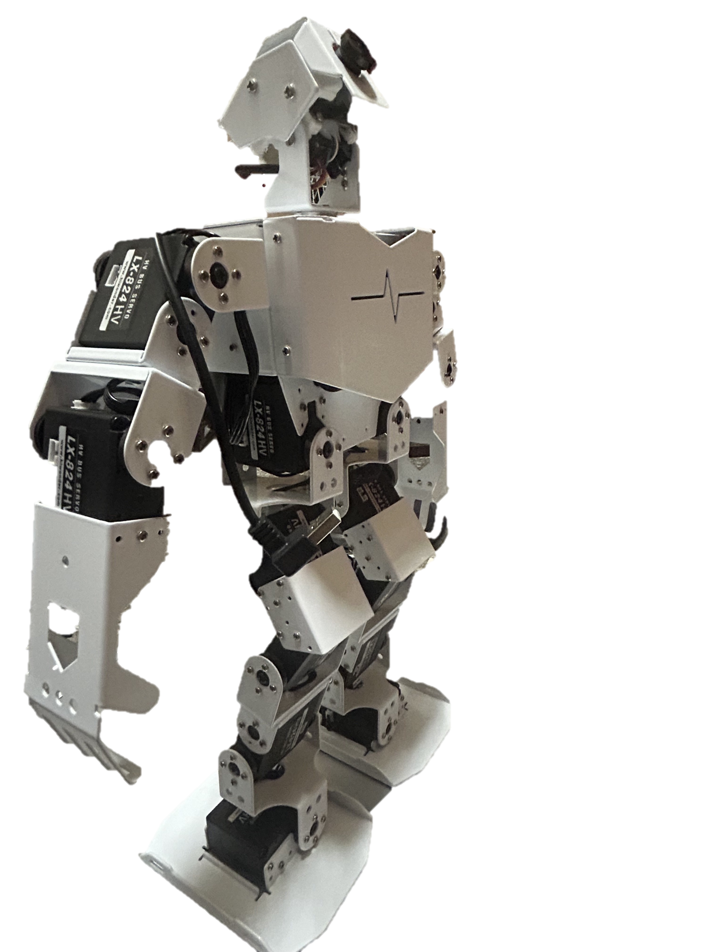
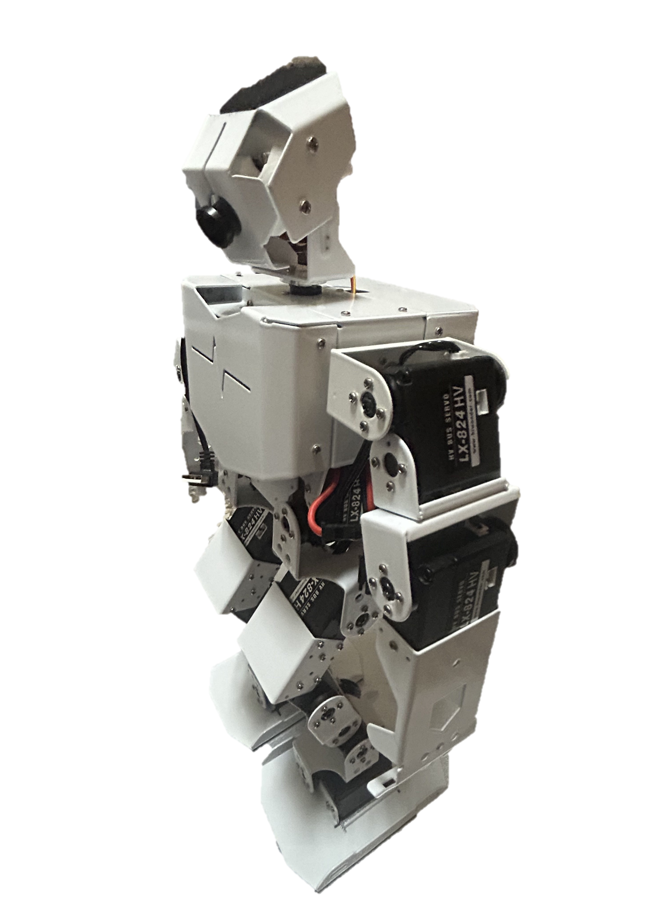


HMPA:
A neural symbolic framework based on emotion-physical representations and few-sample humanoid representations

Slide 2
摘要
提出的HMPA架構是一個無須訓練的神經符號框架。
透過LLM的語意推理和運動學的驗證，讓人形機器人能夠安全並且準確的將情緒表達語言轉化為具體的實際動作。

Slide 3
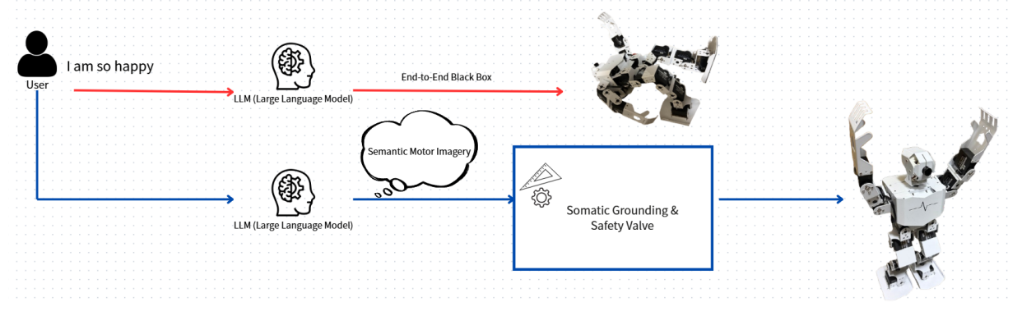

Slide 4
階層 1
使用 LLM 將自然語言的情感表達轉換為身體姿態參數。

Slide 5
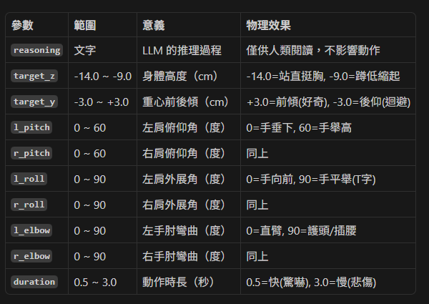
階層 1

Slide 6
階層 1
使用 LLM 將自然語言的情感表達轉換為身體姿態參數。

Slide 7
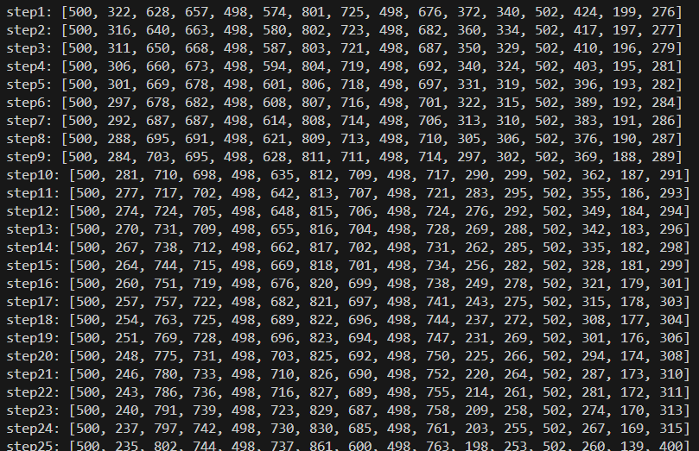
階層 2
逆向運動學計算，將角度轉換為馬達原始值。

Slide 8
階層 3(Layer 3實際的Layer 4)
硬體限位：確保馬達值在 config 的 min/max 範圍內
防自撞：手肘彎曲時，強制調整肩膀角度避免打到身體
重心防跌倒檢查：計算重心是否超出腳掌支撐範圍

Slide 9
更改

Slide 10
更改1-預備動作
透過固定好的動作姿態參數，會先到指定動作才開始進行生成。

Slide 11
更改2-情感預分類層
用關鍵詞快速分類情感，產生身體姿態建議給 L1，減少 LLM 推理負擔並支援快取加速。

Slide 12
更改2-情感預分類層
L0 用情感詞典將輸入文字快速分類成 Valence/Arousal/Approach 三維向量，轉換為身體姿態建議 (z高度/y前傾/手臂開合/速度) 傳給 L1的Prompt，減少 LLM 負擔並支援快取。

Slide 13
更改2-情感預分類層
L0 用情感詞典(42個)將輸入文字快速分類成Valence/Arousal/Approach 三維向量，轉換為身體姿態建議 (z高度/y前傾/手臂開合/速度) 傳給 L1的Prompt，減少 LLM 負擔並支援快取。

Slide 14
更改3-最小Jerk 曲線
人類的運動特徵在於其鐘形的速度曲線以及準直線的運動軌跡。
利用三階線性時不變(LTI) 系統來逼近最小Jerk 軌跡，以確保動作執行的平滑性。

Slide 15
Reviewer's Response
IJCAI

Slide 16
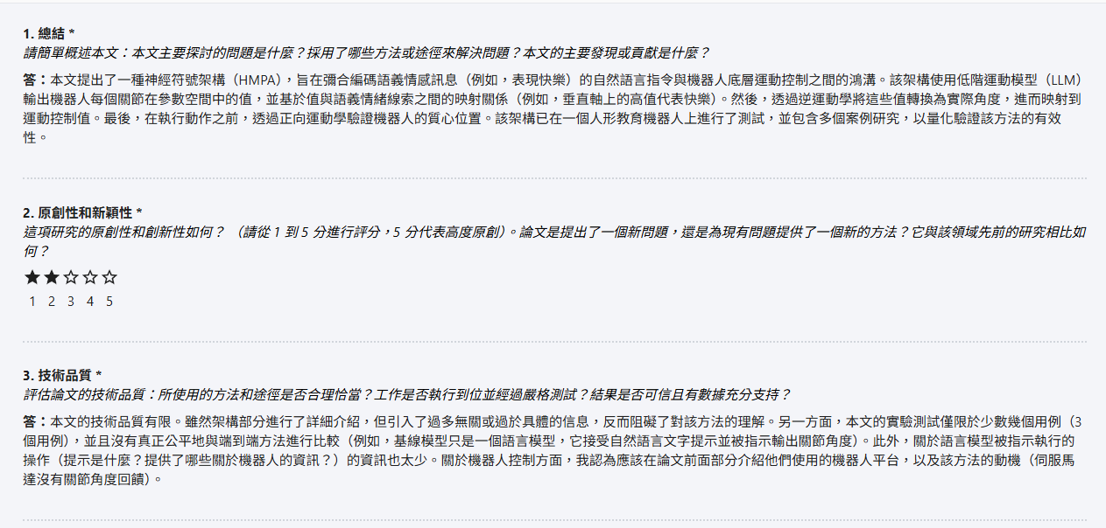
Reviewer 1

Slide 17
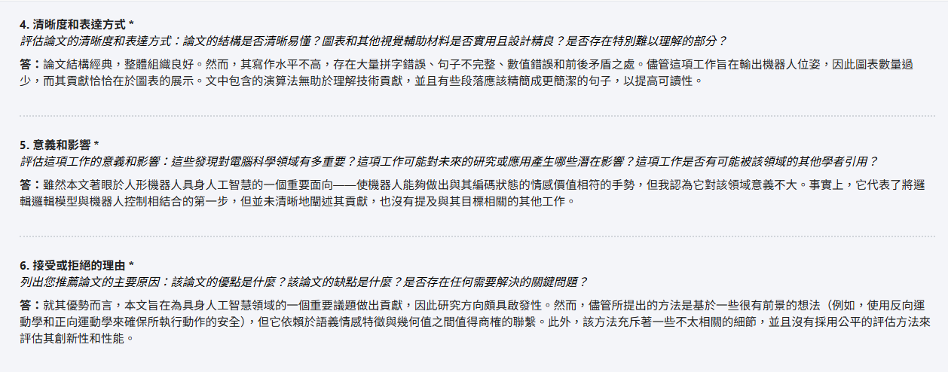
Reviewer 1

Slide 18

Reviewer 1

Slide 19
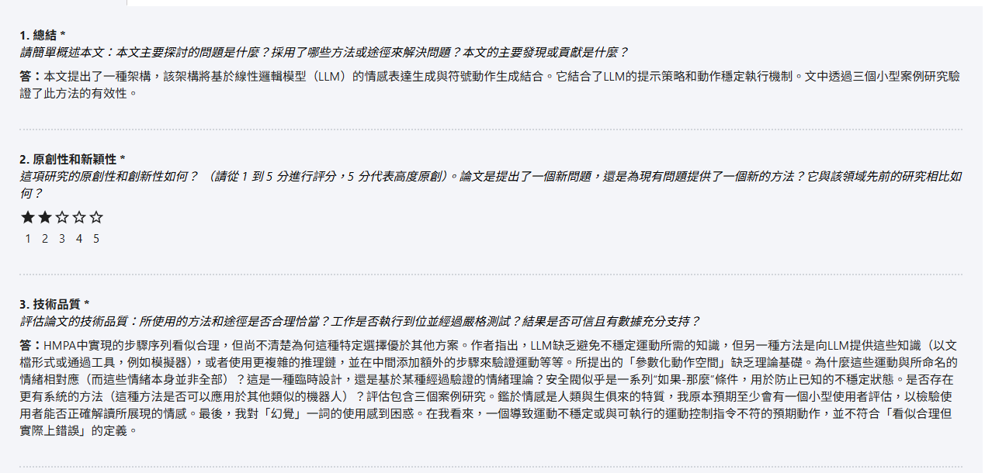
Reviewer 2

Slide 20
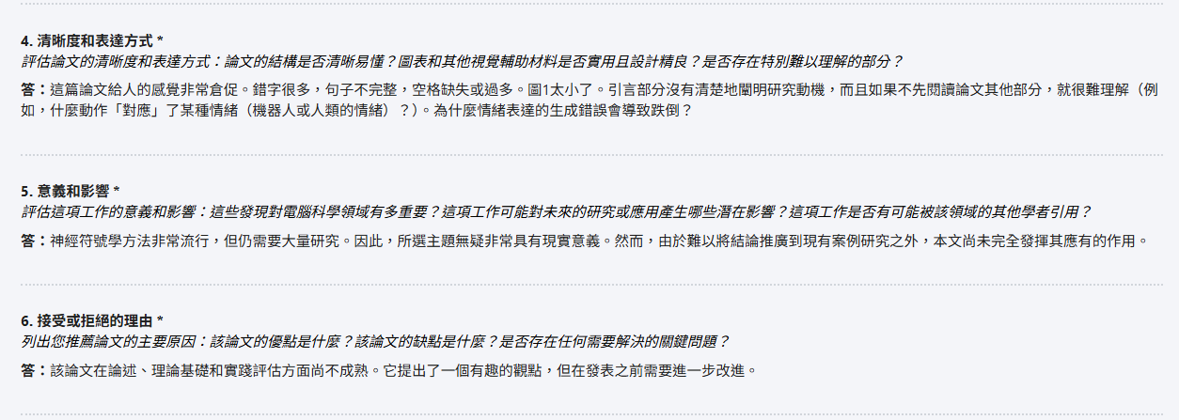
Reviewer 2

Slide 21

Reviewer 2

Slide 22
FIX
IJCAI

Slide 23
需更改1-理論基礎不足
引用情感心理學文獻
證明情感→身體映射的理論依據

Slide 24
需更改2-評估太弱
增加 人類受試者實驗：讓人看機器人動作判斷情感，計算識別準確率

Slide 25
需更改3-Baseline 不公平
增加更強的 baseline，例如LLM + tool use / LLM + 模擬器驗證 / VQVAE動作生成。

Slide 26
需更改4-Prompt 未公開
論文中需完整列出 System Prompt

Slide 27
需更改5-寫作品質差

Slide 28
LLM生成
純幾何直覺表徵
推算總重心
判斷是否異常
文字
IK計算硬體關節目標角度
否
臨界值迴避
自撞檢查
是
移除問題動作
傳送到機器人

Slide 29
MuJoCo
LLM生成
純幾何直覺表徵
推算總重心
判斷是否異常
文字
IK計算硬體關節目標角度
否
臨界值迴避
自撞檢查
是
移除問題動作
傳送到機器人

Slide 30
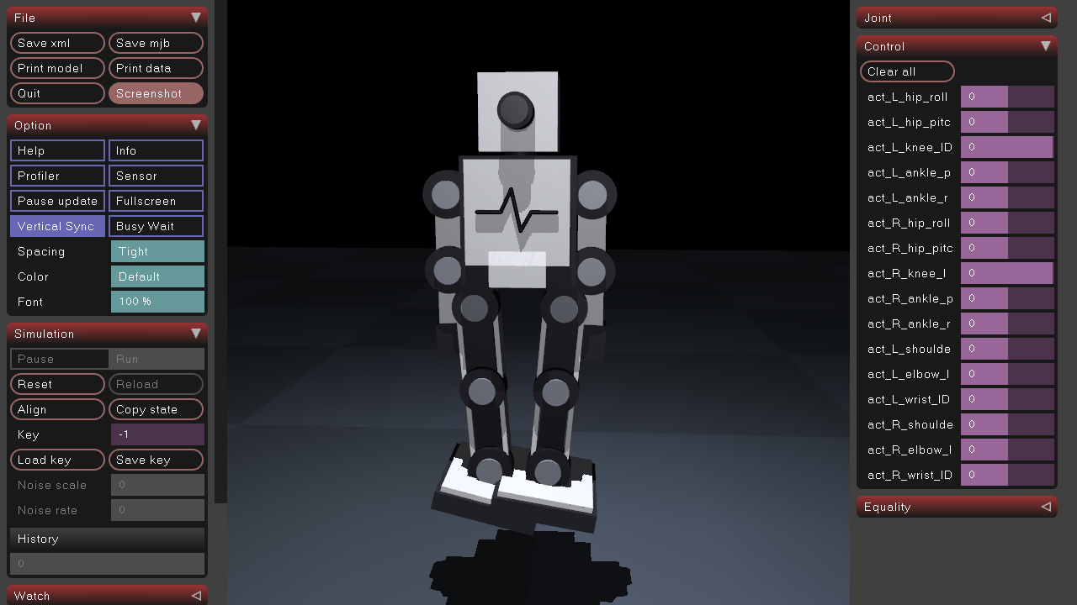

Slide 31
llava
得到分數
vedio
得到人工跟自動的分數差別，以及得到回饋。
人工
得到分數

Slide 32
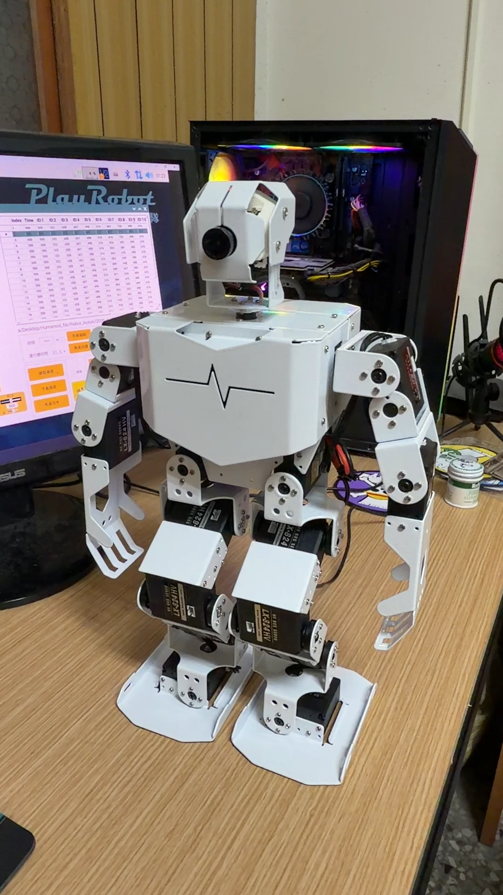
我很開心

Slide 33
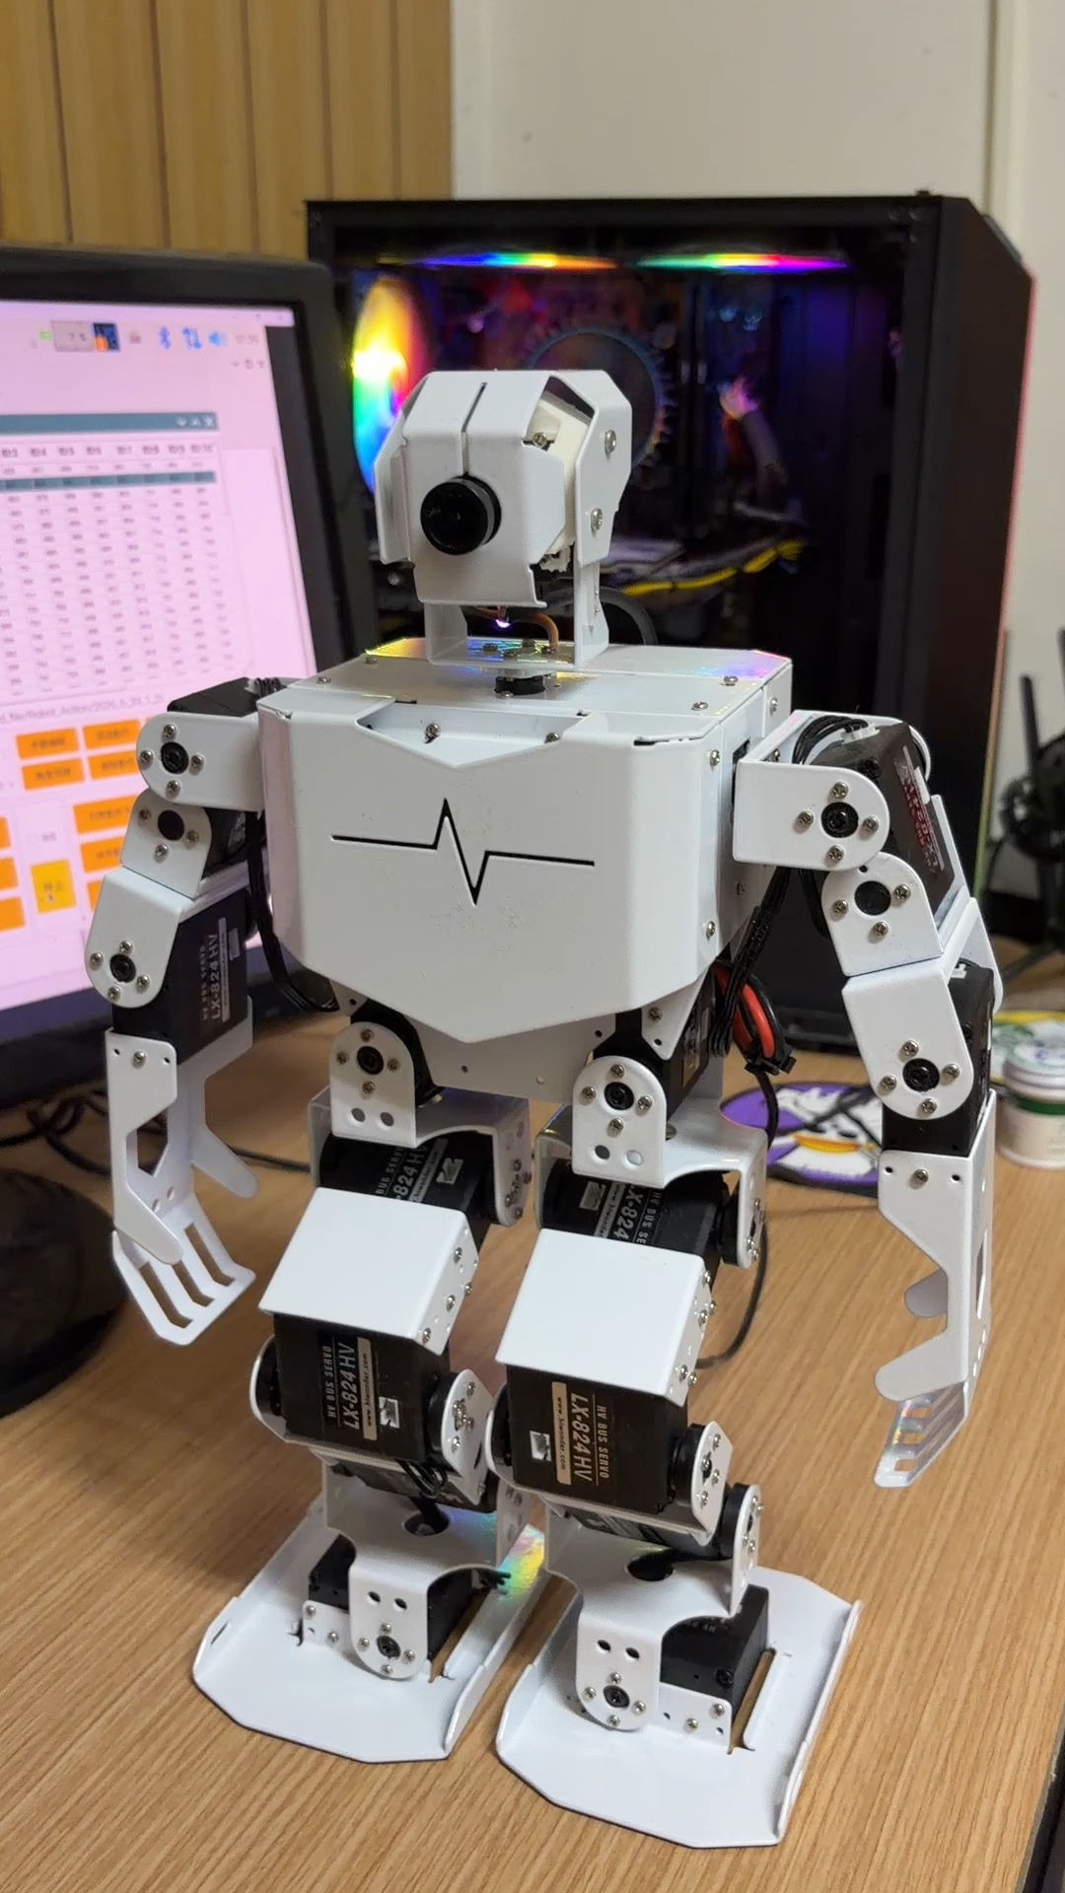
我很難過

Slide 34
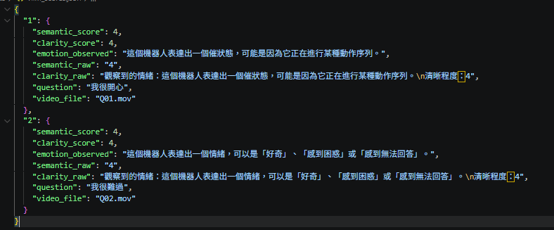

Slide 35
